Slide 1
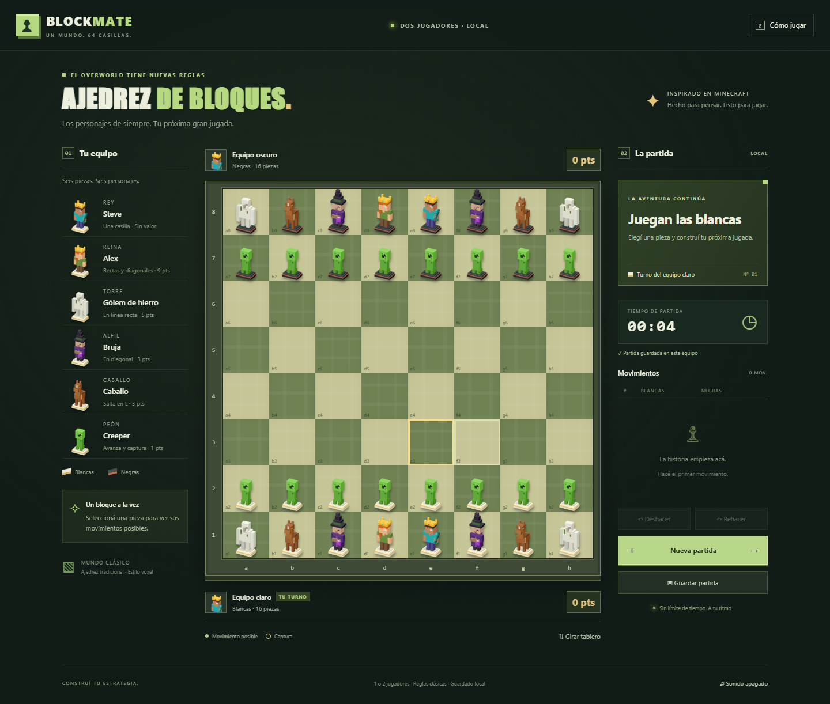
BLOCKMATE
Ajedrez de Minecraft
Ingeniería de Software
Java 21 · Maven · JUnit 5
Arquitectura, decisiones y evidencia
6 de noviembre de 2026
01
Notes:
Presentación: 6/11/2026. Evidencia actualizada al 31/10/2026. Fuente: README.md y docs/integridad-y-cierre.md en RAMA-VICTORIA.

Slide 2
Alcance del juego
Reglas completas
Jaque, mate, ahogado, enroque, al paso, promoción y tablas.
Uso local
Dos personas o una contra IA. Web Minecraft y consola básica.
Estado recuperable
Historial, capturas, puntos, undo/redo, guardado y cronómetro.
02
Notes:
Fuentes: README.md; Game, MatchSession, StandardGame. La captura de portada es el recurso existente del repositorio.

Slide 3
Puertos y adaptadores
WebServer
IMatchService
MatchSession
IGameRepository
FileGameRepository
ConsoleUI
IGameService
Game
IChessAi
MinimaxAi
core no importa HTTP, UI ni archivos
03
Notes:
Fuentes: WebServer, ConsoleUI, IMatchService, MatchSession, IGameService, IGameRepository, IChessAi. Flechas sólidas: usa. Flecha discontinua: implementa. Vista resumida; UML completo en docs/UML-Ajedrez-TPO.pdf.

Slide 4
Strategy y composición
Piece
canMove / canAttack
IMovementStrategy
canMove / canAttack
Sin jerarquía
de piezas
Delega
PieceFactory selecciona
la estrategia por PieceType.
QueenMovement
La reina combina torre y alfil.
El peón diferencia avance y ataque.
04
Notes:
Fuentes: Piece.java, PieceFactory.java, PieceType.java e IMovementStrategy.java. Sólo PawnMovement redefine canAttack; QueenMovement hereda el método por defecto.

Slide 5
Command para deshacer y rehacer
execute
Aplica la jugada validada y sus efectos especiales.
undo
Restaura la copia previa, incluidos al paso y contador.
redo
Game vuelve a ejecutar el comando guardado.
Una jugada nueva descarta el futuro. Un rechazo lo conserva.
05
Notes:
Fuentes: ICommand, MoveCommand, Game. Cada comando conserva una copia de 64 referencias y los metadatos; las piezas son inmutables. Historial O(m × n).

Slide 6
Validación sin texto de pantalla
MoveValidator
WebServer y ConsoleUI
VALID
WRONG_TURN
KING_EXPOSED
Otros motivos semánticos
MoveMessages traduce el motivo
a un mensaje amigable.
Los rechazos normales no
se representan con excepciones.
Los tests del dominio comparan motivos, no frases de UI.
06
Notes:
Fuentes: MoveValidator, ValidationResult, MoveResult y app/MoveMessages. Se conserva el contrato textual de las otras operaciones de Game y MatchSession.

Slide 7
Persistencia y tiempo
Guardado
SavedMatch guarda movimientos, cursor, modo, nivel y tiempos.
Recuperación
La sesión reproduce las jugadas y deshace hasta el cursor.
Fallo de escritura
La operación se revierte. El repositorio escribe primero un temporal.
El reloj suma tiempo activo y pausa al ocultar o cerrar el juego.
07
Notes:
Fuente: MatchSession, SavedMatch e IMatchService del commit d37cbe4. El tiempo activo persistente es elapsedMillis. presence(clientId, active) informa actividad; isClockRunning consulta el reloj. Vencimiento a 15 s y heartbeat a 5 s. El UML corregido incluye estas firmas. Al reiniciar, la sesión espera una vista activa.

Slide 8
Decisiones y condiciones de cambio
Tablero 8×8
Se conserva por KISS. Cambiaría ante una variante concreta.
Fábrica simple
Centraliza una decisión real. Un catálogo dinámico requeriría otra necesidad.
Inyección manual
Puertos para repositorio e IA y Clock sustituible. Sin Spring ni contenedor de DI.
08
Notes:
Fuentes: docs/arquitectura.md. El docente acepta 8×8 y cambios centrales al incorporar tipos.

Slide 9
Extensión durante la defensa
Una pieza nueva
Otro tamaño
Implementar su estrategia.
Configurar PieceType y PieceFactory.
Adaptar setup y representación.
Probar ataques y seguridad del rey.
Definir primero las reglas.
Adaptar Board y Position.
Revisar recorridos y jugadas especiales.
Actualizar UI y formato de guardado.
OCP se aplica al comportamiento. La configuración central puede cambiar.
09
Notes:
Fuente: docs/arquitectura.md, secciones Agregar una pieza y Adaptar el tablero. Son propuestas futuras, no funcionalidades implementadas.

Slide 10
Pruebas y regresiones
62 pruebas aprobadas
53 de reglas y sesión
Reglas, IA, sesión, persistencia y perft 20 / 400 / 8902.
9 de actividad
Pausas, varias vistas, reinicio, fallos de guardado y migración.
Maven limpio: 0 fallos, errores u omisiones. Evidencia del 31/10.
10
Notes:
Fuente: docs/evidencias/2026-10-31-etapa4-83903e2/resumen.json. 31 ChessTest + 16 FeatureTest + 4 ValidationTest + 2 BoardPathTest + 9 ActivityClockTest = 62. mvn clean test: 0 fallos/errores/omitidos. Código de producción sin cambios entre 83903e2 y d37cbe4. Las comprobaciones adicionales de navegador y respaldo se registran en la etapa 6; no forman parte del conteo JUnit.

Slide 11
Recorrido para la demostración
Juego y restauración
Mover, capturar, deshacer y rehacer. Mostrar puntaje e historial.
Código y UML
Seguir StandardGame, Piece, MoveValidator y MoveCommand.
Verificación
Ejecutar mvn test y explicar cuándo cambiaría cada decisión.
11
Notes:
Fuentes: README.md, código y docs/UML-Ajedrez-TPO.puml. UML: seis vistas, 37 tipos públicos, API declarada y relaciones principales; omite privados y miembros generados o heredados.

Slide 12
Rendimiento medido
Java y JFR
IA máxima: mediana 1,375 s; máximo 1,611 s.
10 repeticiones de una posición fija.
Memoria
500 ciclos Java: 0 partidas anteriores retenidas.
Navegador: nodos y listeners estables en 15 ciclos.
Interfaz
Destinos legales: mediana 83 ms de punta a punta.
Incluye automatización, HTTP y dibujo.
Un equipo y escenarios acotados; sin garantía general ni optimización del motor.
12
Notes:
Fuente: docs/rendimiento.md y docs/evidencias/2026-10-31-etapas5-6-d37cbe4/resumen.json. Java 21.0.6, i7-1255U, RAM 16 GB, Windows 11, Chrome 155. JFR profile. IA: 3 calentamientos + 10 repeticiones, semilla 20261031, apertura e4 e5 Nf3 Nc6 Bb5 a6. Consulta legal b5 Java: mediana 0,0221 ms, 1000 muestras. Interfaz e2 inicial: 10 calentamientos + 30 muestras; 82,876 ms incluye automatización y no es tiempo puro de render. Java heap +21.232 bytes, incluye lista de referencias débiles del instrumento. Heap JS +104.280 bytes; sin análisis de retenedores no se concluye ausencia ni presencia de fuga.

Slide 13
Integridad y cierre
Evidencia
Pruebas, perfil y restauración reproducibles.
Word, diapositivas y UML contrastados con el código.
Uso de IA
Asistencia de Codex para revisión y documentación.
Conclusiones contrastadas con ejecución y fuentes.
Antes de presentar
Revisión por otro integrante, reparto de exposición
y ensayo en el equipo final: pendientes del grupo.
RAMA-VICTORIA · Presentación el 6/11 · Revisión del grupo pendiente.
13
Notes:
Fuente: docs/integridad-y-cierre.md, docs/dependencias-y-recursos.md y docs/registro-incidencias.md. Revisión técnica asistida, no auditoría independiente. Simulacro automatizado: copiar con servidor detenido, reemplazar solo partida de prueba, restaurar bytes y validar estado y redo. Las dependencias están inventariadas; no se asignó una licencia al proyecto sin decisión de sus autores. La IA de juego es minimax local y es distinta de la asistencia generativa usada para preparar el trabajo.

